Slide 1
Разработка численных методов и алгоритмов для расчета поля ветровых течений в озере Иссык-Куль
Д.ф.-м.н., профессор Скляр С.Н.
Турдушев И.А.

Slide 2
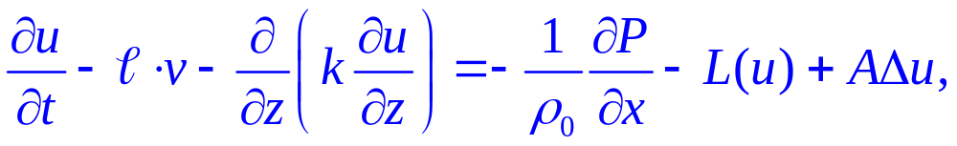
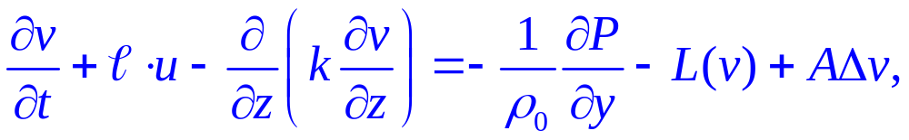
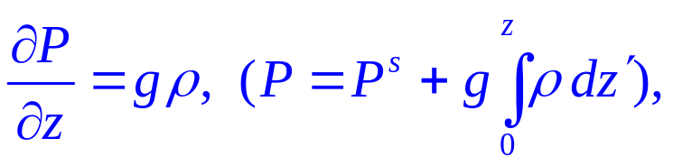
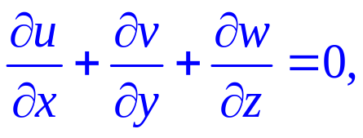
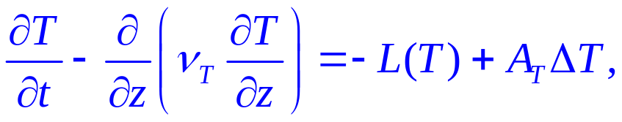

Модель ветровых течений жидкости в водоеме
● движения
● гидростатики
●
неразрывности
несжимаемой
жидкости
● теплопереноса
● состояния
Уравнения рассматриваются в трехмерной области

Slide 3
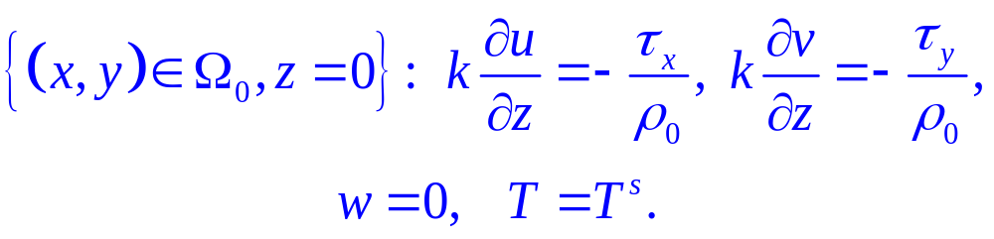
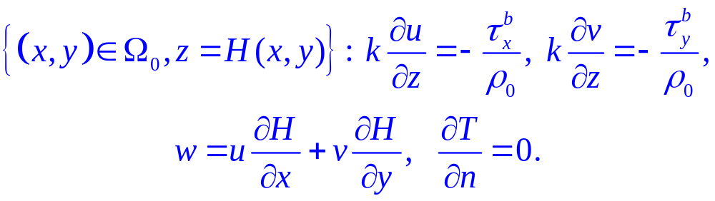
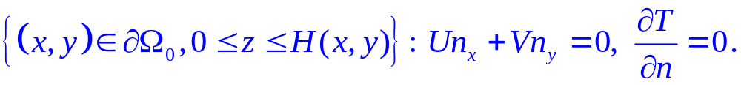

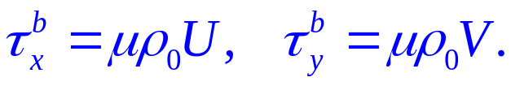
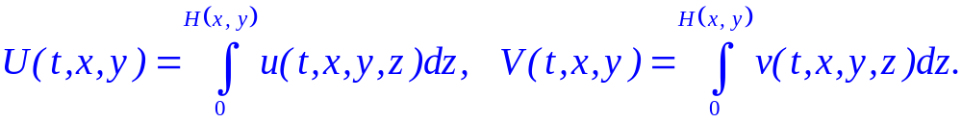
Модель ветровых течений жидкости в водоеме
● граничные условия:
● начальные условия:
● параметризация придонного трения:
Где

Slide 4
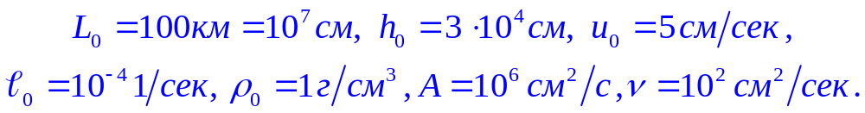
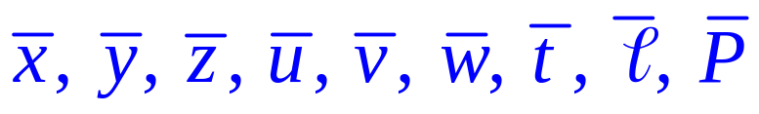
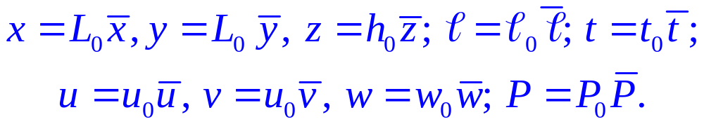
Вводятся характерные для оз. Иссык-Куль масштабы:
Процедура обезразмеривания
И безразмерные переменные
Связываются с исходными по формулам

Slide 5
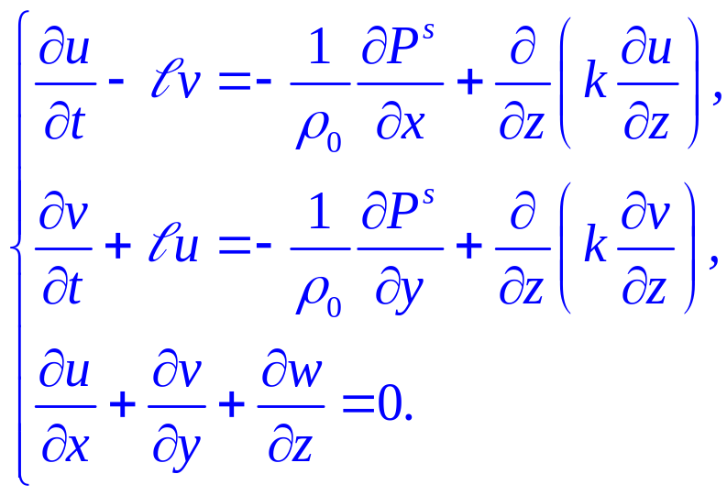
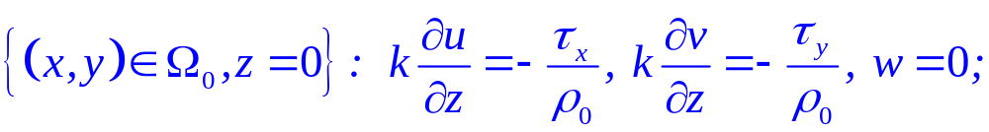
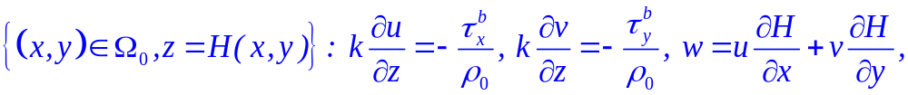


Система уравнений:
Упрощенная модель (доказана единственность решения)
Область:
Граничные условия:
Начальные условия:

Slide 6
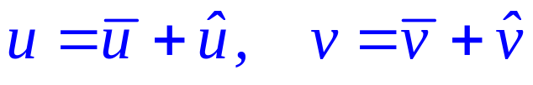

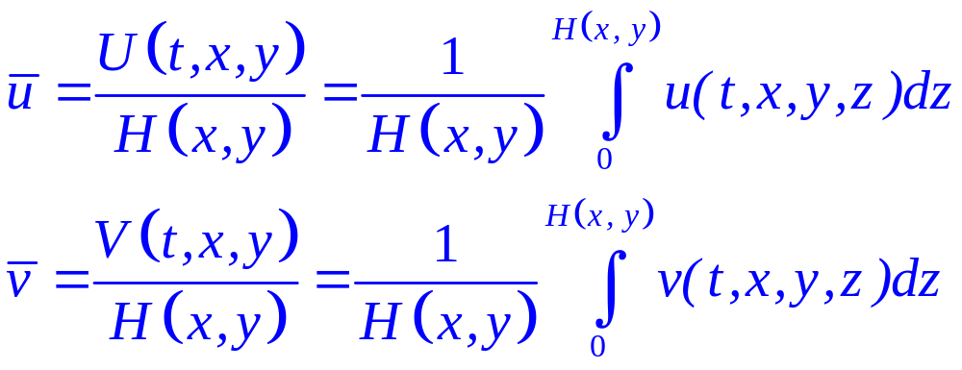
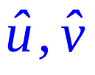
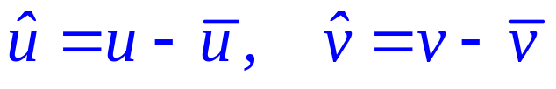
Построение разностной схемы
Горизонтальные компоненты скорости ищутся в виде:
где - баротропная (усредненная по глубине) составляющая движения:
- бароклинная (отклонение от средней)
составляющая движения:

Slide 7
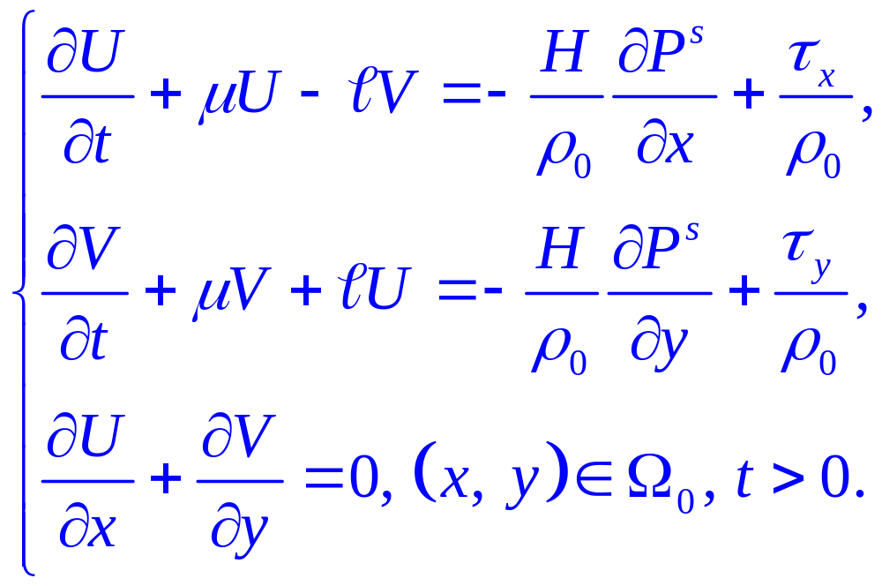
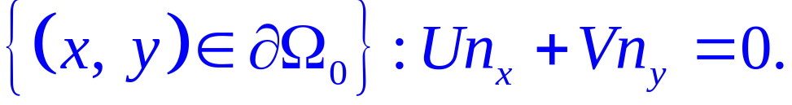
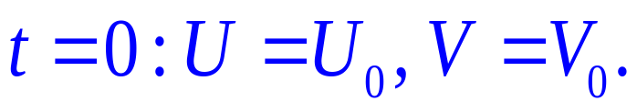
Задача для баротропной компоненты:
Разностная схема для баротропной компоненты скорости

Slide 8
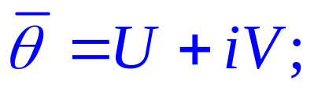
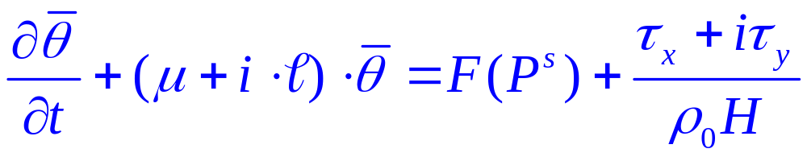
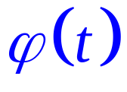
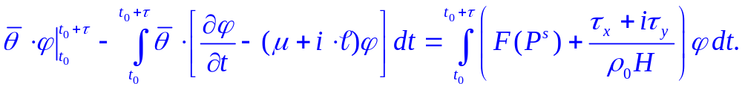
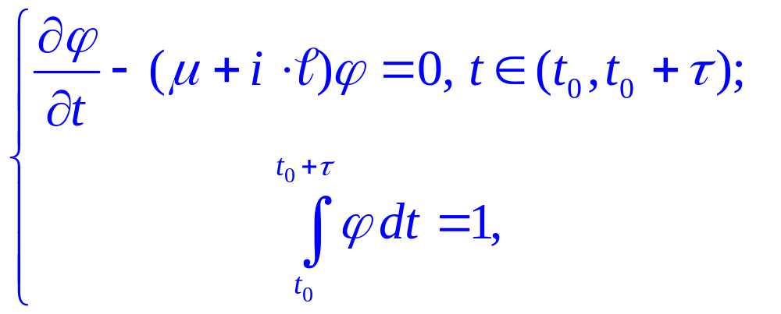
1. АППРОКСИМАЦИЯ ПО ВРЕМЕНИ
Разностная схема для баротропной компоненты скорости
Вводится комплексная скорость:
Полученное уравнение умножается на тестовую функцию
и интегрируется
Тестовая функция выбирается как решение следующей задачи:

Slide 9
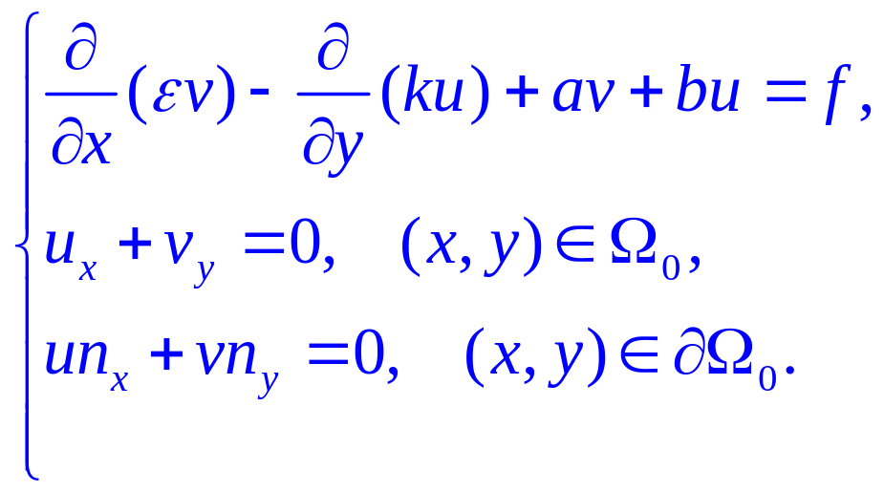


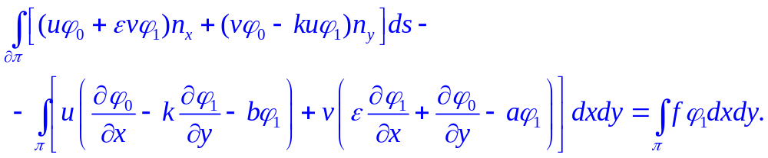
2. АППРОКСИМАЦИЯ ПО ПРОСТРАНСТВЕННЫМ ПЕРЕМЕННЫМ
Разностная схема для баротропной компоненты скорости
1-ое уравнение умножается на тестовую функцию ;
2-ое – на функцию ;
Полученные уравнения складываются и интегрируются

Slide 10
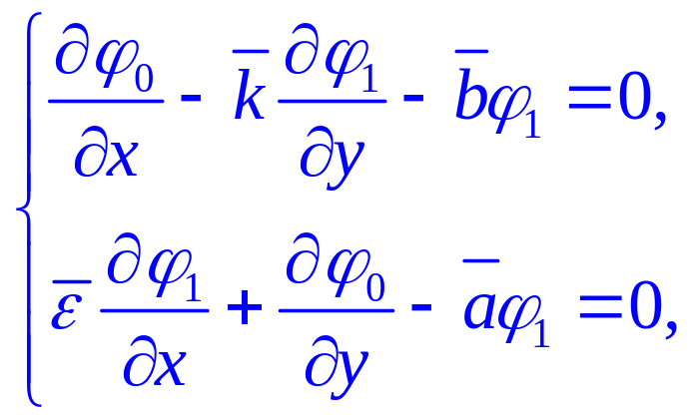
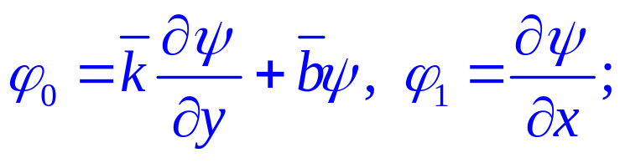
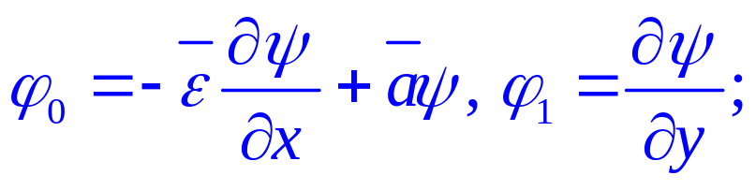
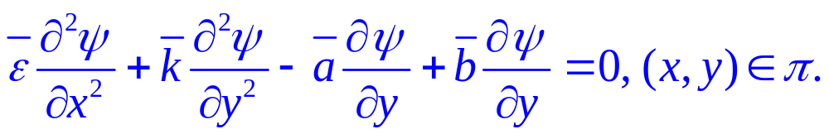
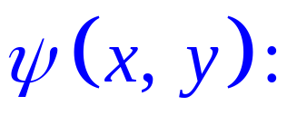
2. АППРОКСИМАЦИЯ ПО ПРОСТРАНСТВЕННЫМ ПЕРЕМЕННЫМ
Разностная схема для баротропной компоненты скорости
Тестовые функции выбираются как решения системы уравнений:
Рассматриваются два варианта выбора тестовых функций:
I: II:
Где

Slide 11
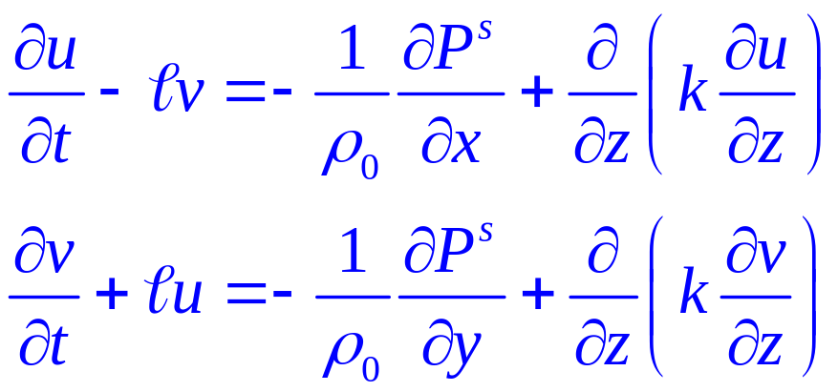
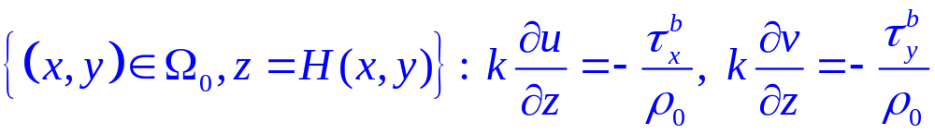
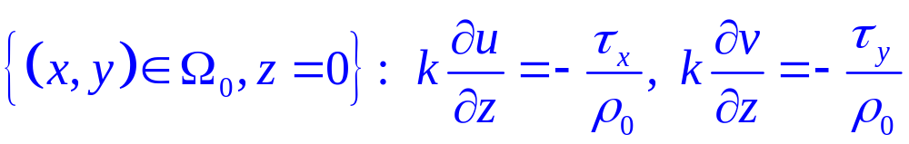
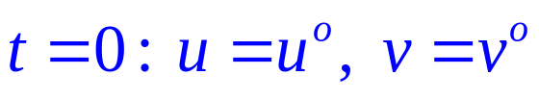
Рассматривается задача:
Разностная схема для бароклинной компоненты скорости
Граничные условия:
Начальное условие:

Slide 12
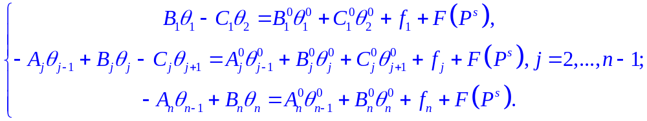


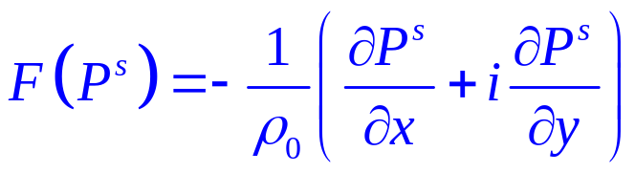

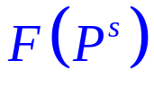

Аппроксимируя рассматриваемую задачу с использованием ПВИИМ, получаем следующую систему разностных уравнений:
Разностная схема для бароклинной компоненты скорости
(*)
Где
- комплексная скорость
- известные комплексные
величины
Пусть - решение задачи, которая отличается от (*) только отсутствием в правой части. Тогда можно доказать, что:

Slide 13
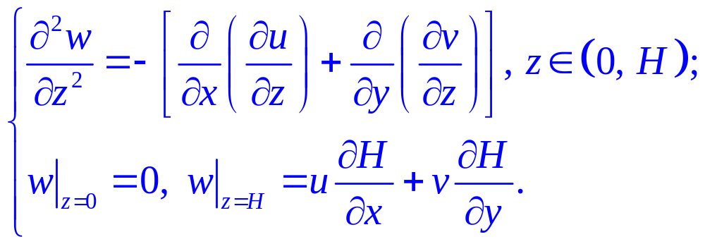
Задача для вертикальной компоненты скорости:
Разностная схема для вертикальной компоненты
Разностная схема строится с использованием метода конечных разностей.

Slide 14
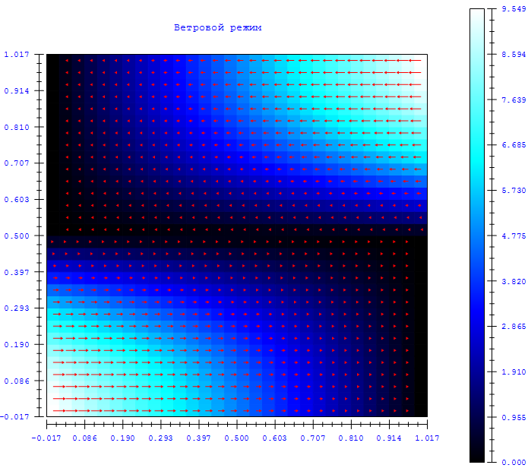
Численные эксперименты

Slide 15
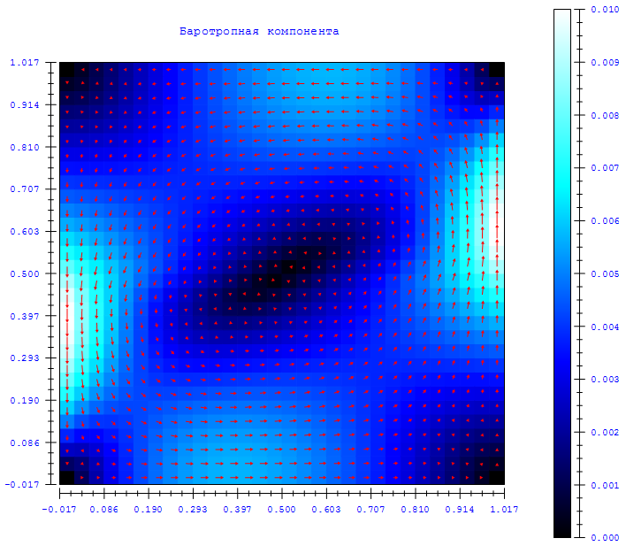
Численные эксперименты

Slide 16
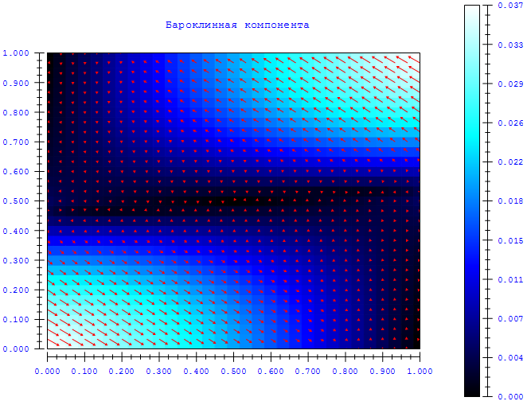
Численные эксперименты

Slide 17
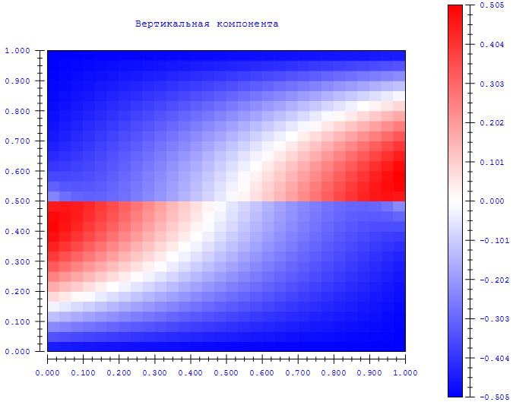
Численные эксперименты

